Slide 1

决赛答辩
大数据精准营销中搜狗用户画像挖掘
fox
杨毅 邓齐林 徐俊
指导老师：申富饶

Slide 2

成员介绍
赛题分析
算法介绍
商业应用

Slide 3
成员介绍
杨毅
邓齐林
徐俊
南京大学
计算机科学与技术系
机器人智能与神经计算实验室(RINC)
国防科技大学
计算机学院
Notes:
3

Slide 4
成员介绍
赛题分析
算法介绍
商业应用

Slide 5
赛题回顾
输入
用户搜索记录
输出
年龄、学历、性别
钢琴曲欣赏100首 一个月的宝宝眼睫毛那么是黄色 小儿抽搐怎么办
年龄：31-40岁
性别：女
学历：高中
文本分类！
Notes:
5

Slide 6
哪些算法比较好？
算法名称 | 分类表现 | 序列关系 | 词的相似性 | 语义信息
TFIDF+SVM | 好 | 短( N-gram) | ✘ | ✘
NBSVM | 很好 | 短( N-gram) | ✘ | ✘
LSI | 一般 | 短( N-gram) | ✘ | ✔
LDA | 一般 | 短( N-gram) | ✘ | ✔
CNN | 很好 | ✔ | ✔(word2vec) | ✔
LSTM | 很好 | ✔ | ✔(word2vec) | ✔
PV-DM | 一般 | ✔ | ✔ | ✔
PV-DBOW | 很好 | ✘ | ✘ | ✔
Notes:
6

Slide 7

赛题分析
用户搜索记录的特点
单条记录长度短
搜索记录数量多
记录之间的顺序不重要
词语数量巨大
目标值之间的相关性
年龄 与 学历
0-18岁的博士？我是不相信！
Notes:
7

Slide 8
需要考虑什么？
单条搜索记录
需要考虑局部序列关系
搜索记录之间
避免考虑全局序列关系
搜索词的相似性

Slide 9

我们该用什么？
认为
TFIDF+SVM | Baseline
NBSVM | 可以一试
CNN | 应该不错
LSTM | 不适用
PV-DBOW | 可以一试
经过尝试， 发现
只有CNN和PV-DBOW好于Baseline
Notes:
9

Slide 10
成员介绍
赛题分析
算法介绍
商业应用

Slide 11
我们的模型
PV-DBOW
n-gram
Model集成
CNN
表达全局无序中
的局部序列关系
利用集成学习的优点
两个优势模型

Slide 12
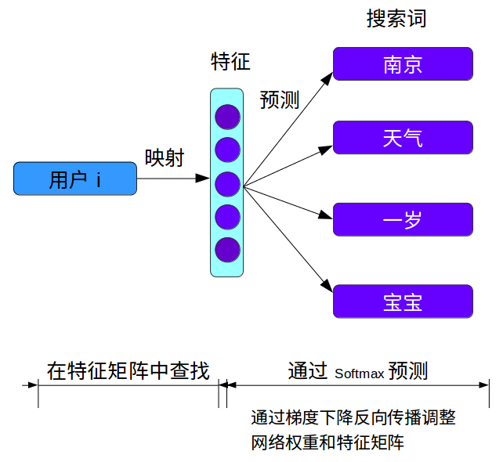
原始PV-DBOW模型
特点/优点
用户 搜索词
学到了低维特征
缺点
丢失了序列信息
Notes:
12

Slide 13
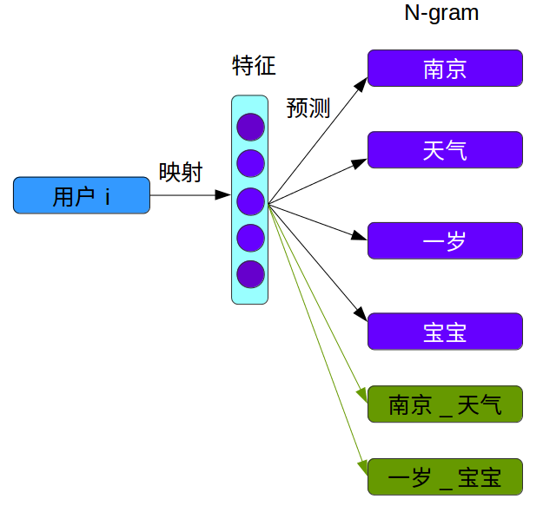
加入N-gram的PV-DBOW模型
加入序列信息
预测N-gram
学到特征后分类
神经网络
Notes:
13

Slide 14
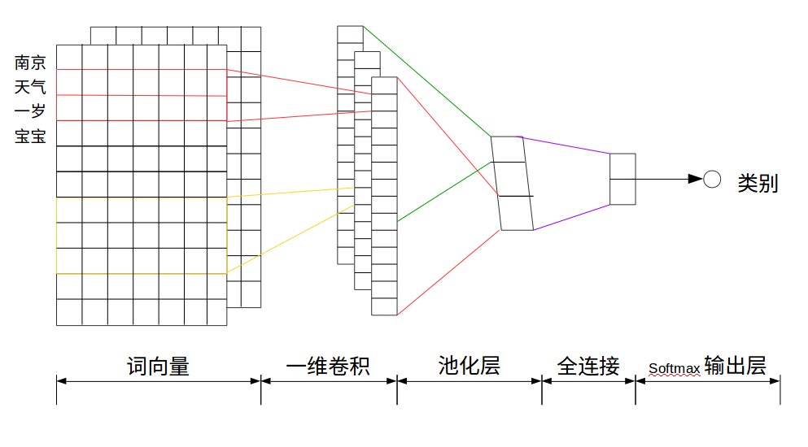
原始CNN模型
不合适的序列关系“天气”+ “一岁”？
卷积核越大，参数越多
Notes:
14

Slide 15
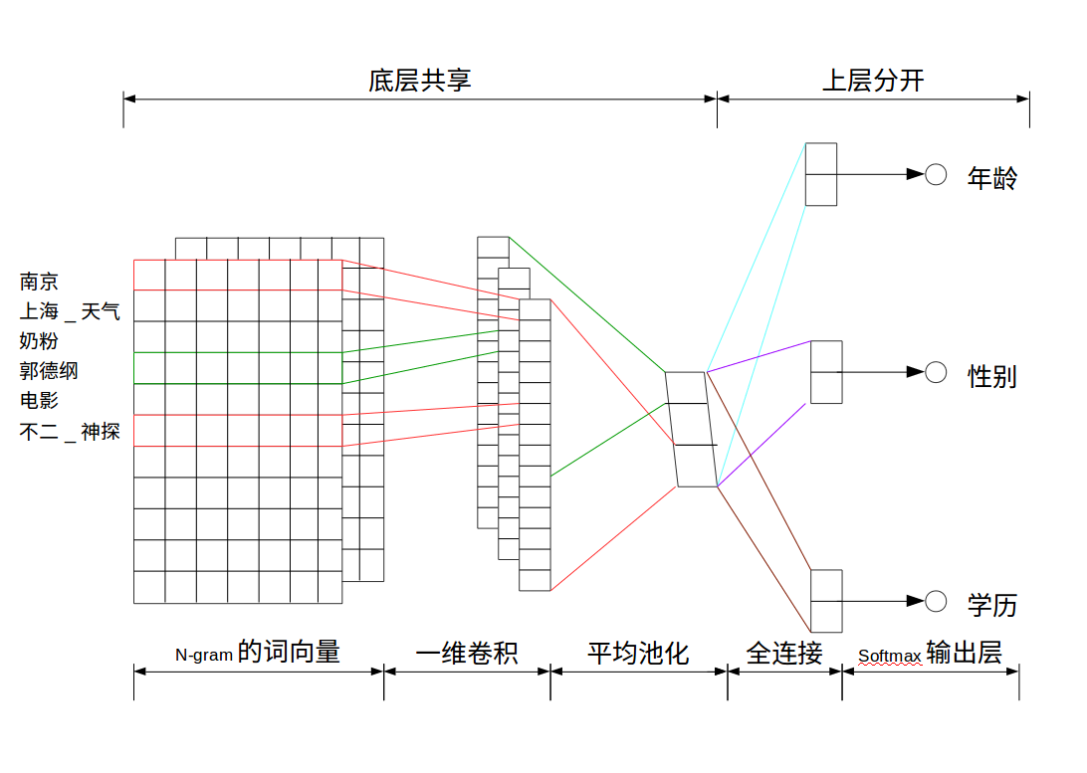
多任务CNN架构
Notes:
15

Slide 16
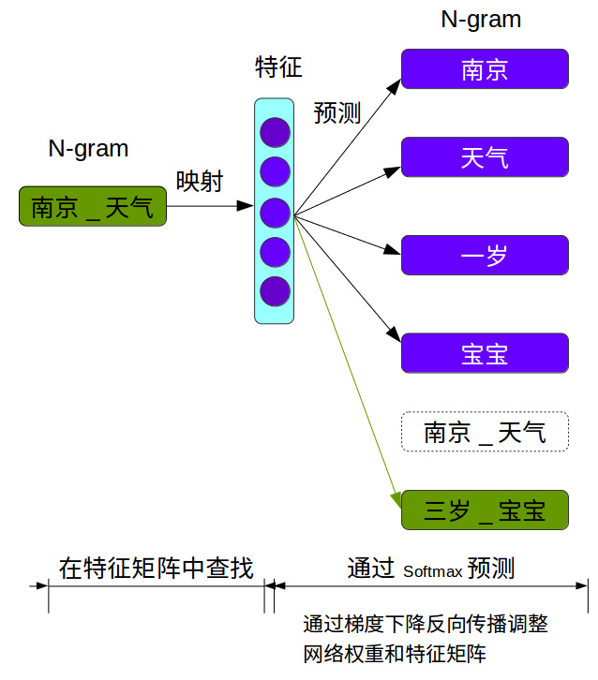
怎么学N-gram词向量
Skip-gram
扩展
Skip-N-gram
使用N-gram与N-gram的对应关系为N-gram学习词向量
Notes:
16

Slide 17
Last But Not Least
集成 CNN与PV-DBOW
结果取Log后线性组合
提高准确率

Slide 18
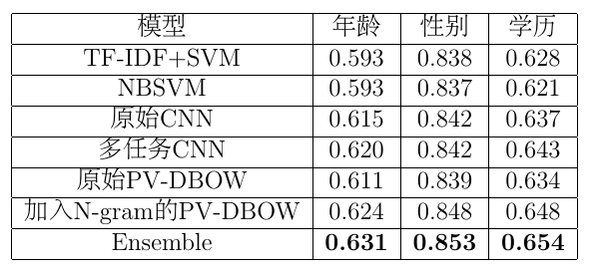
实验结果
在训练集上5折交叉验证的结果
集成模型在复赛B榜结果：0.72765
Notes:
18

Slide 19
成员介绍
赛题分析
算法介绍
商业应用

Slide 20
微博用户分类
基于微博内容的用户分类
用户发的微博构成文本
为每个用户学习一个句向量
基于关系网的用户分类
用户作为单词，用户关注列表构成文本
为每个用户学习一个词向量/句向量

Slide 21
商品精准推荐
商品作为单词，用户购买过的商品构成文本
为每个用户学习一个句向量
为商品学习词向量

Slide 22
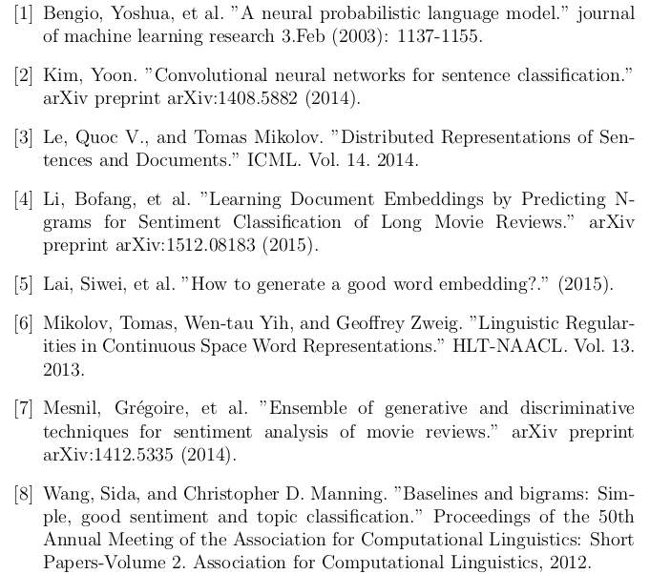
参考文献
Notes:
22

Slide 23

有机器学习领域的项目，有意向合作的，可以联系我们导师 frshen@nju.edu.cn
Thank you!
Notes:
23

